Slide 1
DB 모델링 산출물
StockCast
NFC 재고관리·수요예측 시스템 | SAP MM 모듈 구조 차용
작성자 김연동
DBMS PostgreSQL 16
작성일 2026-06-02 버전 1.0

Slide 2
01
설계 원칙 — 왜 SAP MM 구조인가
이동이 진실의 원천
완전한 감사 추적
수요예측의 재료
재고 수량을 직접 수정하지 않는다.
모든 입출고를 '자재문서(MKPF/MSEG)'로
기록하고, 재고는 그 결과로 집계된다.
→ 실무 SAP와 동일한 구조
언제·무엇이·왜(이동유형) 움직였는지
전부 남는다. 재고가 틀려도 역추적 가능.
→ 기업 현장에서 요구되는 신뢰성
출고 이력(이동유형 201)이 곧
수요 시계열이 된다.
→ 다중회귀 예측의 입력 데이터로 직결
단일 기업용 설계 — 멀티테넌트(tenant_id) 개념을 의도적으로 배제. 조직 구조는 플랜트/저장위치 2단계로 충분.

Slide 3
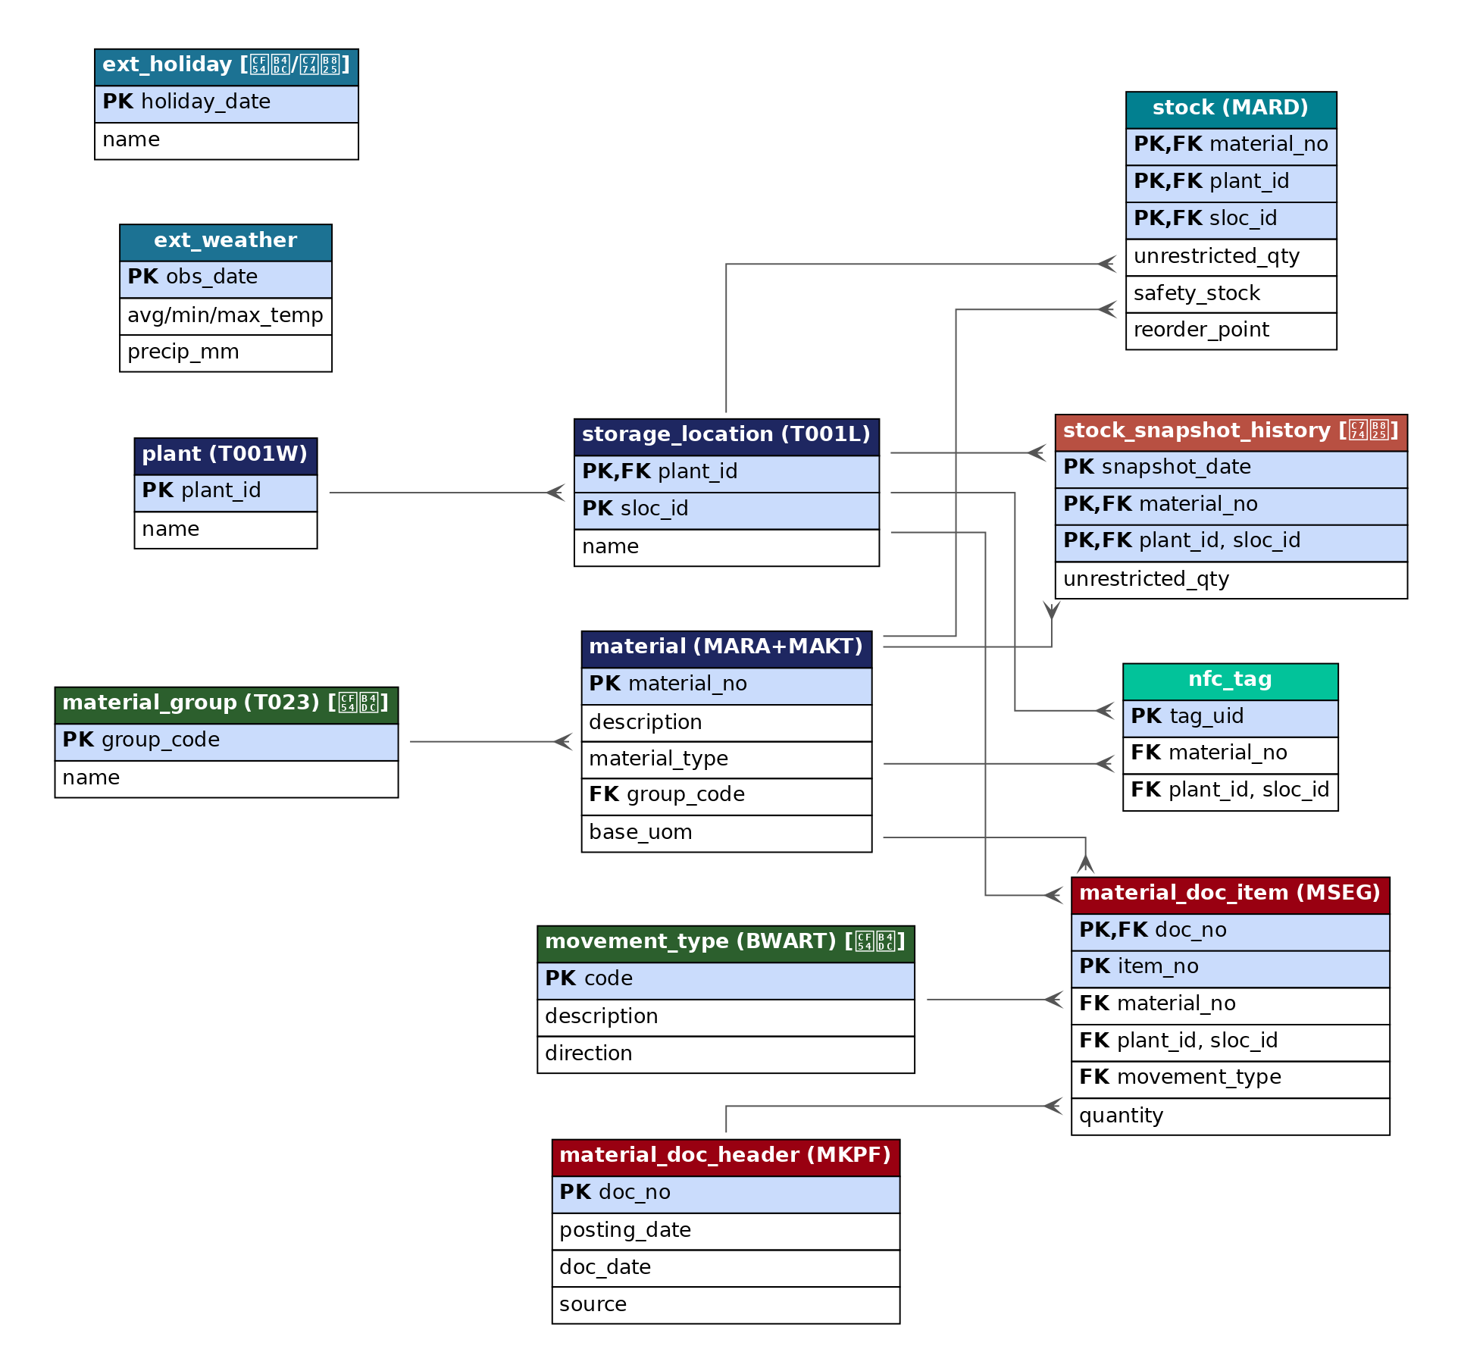
02
ERD — 엔터티 관계도 (12개 테이블)

Slide 4
03
테이블 목록
구분
테이블명
한글명
SAP 원본
조직
plant
플랜트(사업장)
T001W
조직
storage_location
저장위치
T001L
마스터
material_group
자재그룹
T023
마스터
material
자재마스터
MARA+MAKT
재고
stock
재고 (안전재고·ROP)
MARD
이력
stock_snapshot_history
재고스냅샷이력
-
이동
movement_type
이동유형
BWART
이동
material_doc_header
자재문서 헤더
MKPF
이동
material_doc_item
자재문서 항목
MSEG
NFC
nfc_tag
NFC 태그매핑
-
외부
ext_weather
외부-날씨
-
외부
ext_holiday
외부-공휴일
-

Slide 5
04
핵심 구조 — 입출고가 재고를 만든다
NFC 스캔
자재문서 생성
이동유형 적용
재고 갱신
태그 UID → 자재 해석
MKPF 헤더 + MSEG 항목
+1 입고 / -1 출고
stock.unrestricted_qty
재고(stock)는 직접 수정되는 값이 아니라 자재문서의 누적 결과다.
예) 전기 히터 50개 출고 → 이동유형 201(-1) × 50 → 해당 저장위치 재고 50 감소.
이 구조 덕분에 ① 모든 변동이 문서로 추적되고, ② 출고 이력(201) 집계가
그대로 수요예측 입력이 되며, ③ NFC·수기·배치 등 어떤 입력도 동일 경로로 처리된다.

Slide 6
05
샘플 데이터 설계 — 분석으로 이어지는 다리
회귀분석이 의미를 가지려면 '기온과 상관관계가 있는' 출고 이력이 필요하다.
시드 생성기는 1년치 날씨(계절성)와 자재별 기온계수를 가진 출고 이력을 만든다.
난방용품 (히터·매트·핫팩)
기온 ↓ → 출고 ↑ (음의 상관)
냉방용품 (선풍기류)
기온 ↑ → 출고 ↑ (양의 상관)
생수·물티슈 (대조군)
계절 영향 적음
주말·공휴일
수요 +25% 가중
→ 5단계 수요예측에서 "기온 -1℃ → 난방 출고 +x%" 같은 해석 가능한 회귀계수가 도출되도록 설계.

